Slide 1
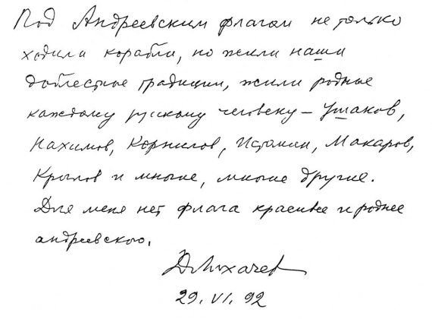
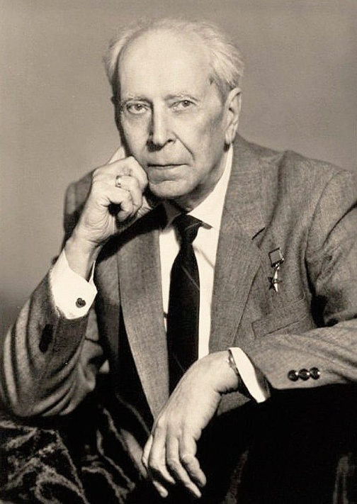
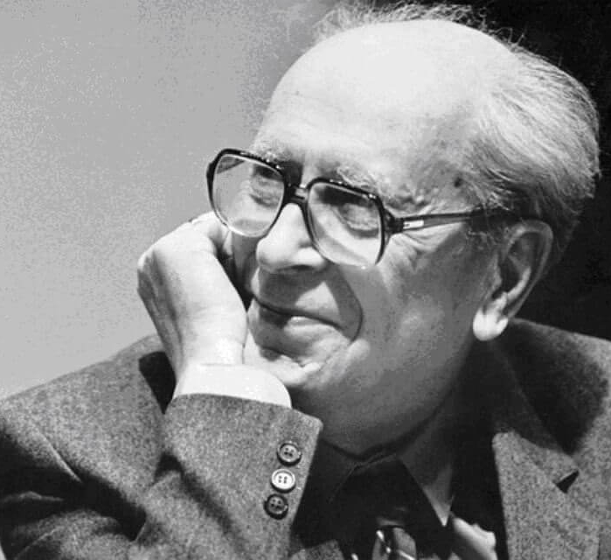
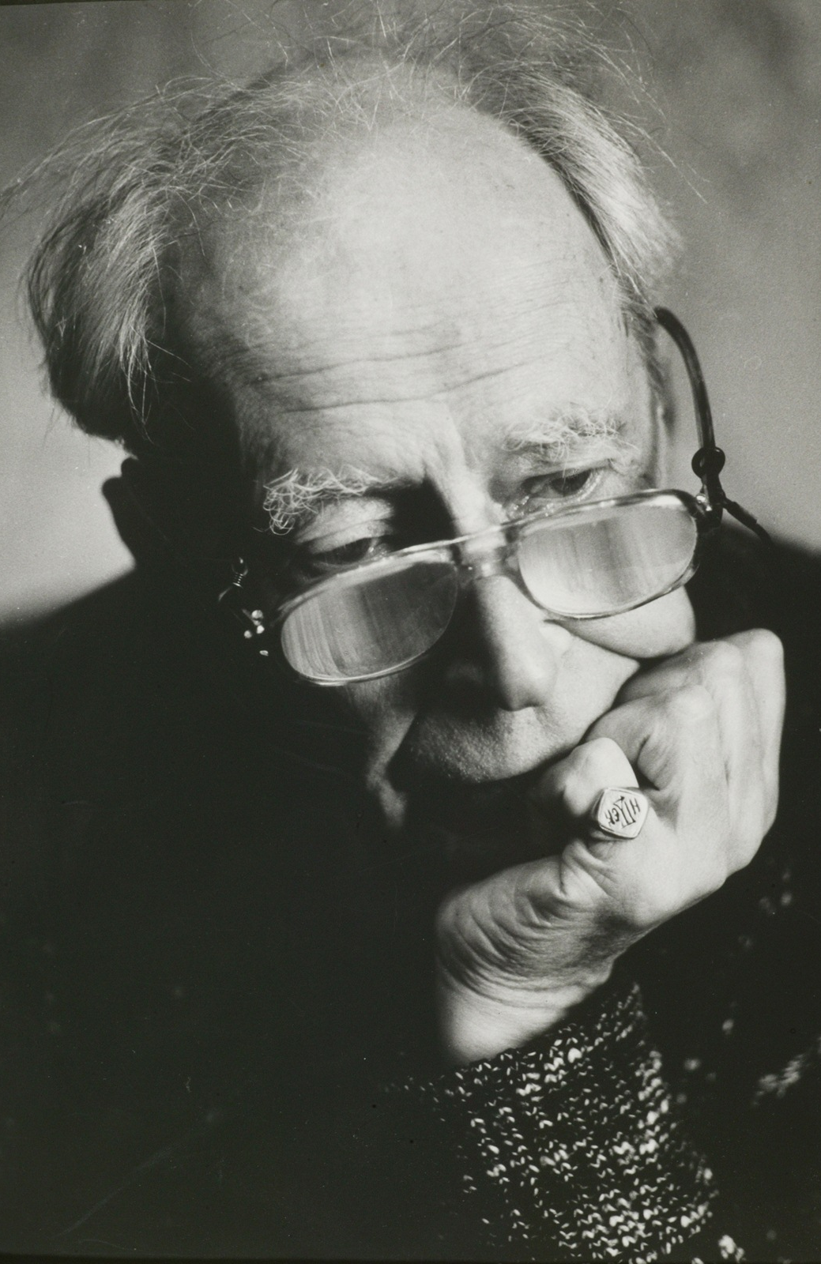
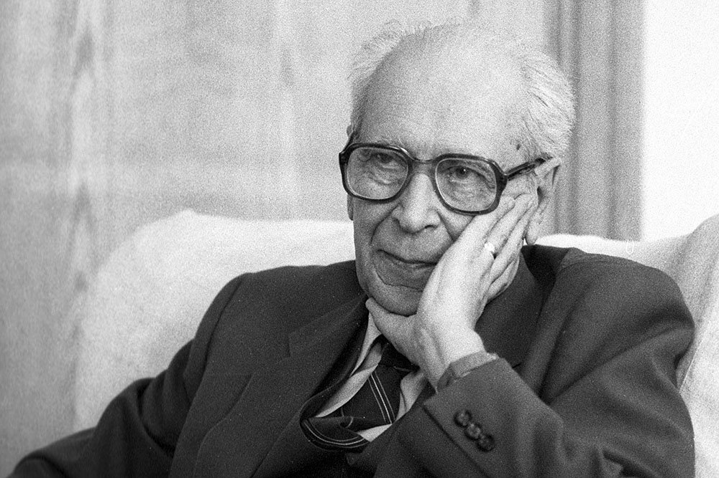

ЛИХАЧЕВ
ДМИТРИЙ
СЕРГЕЕВИЧ
ОБЗОР ОСНОВНЫХ ТРУДОВ

Slide 2

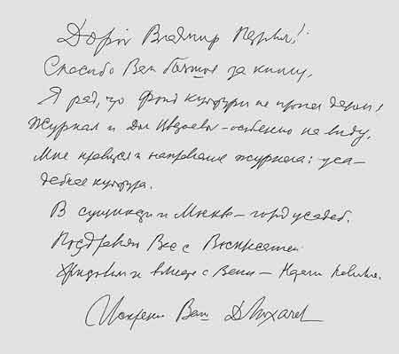
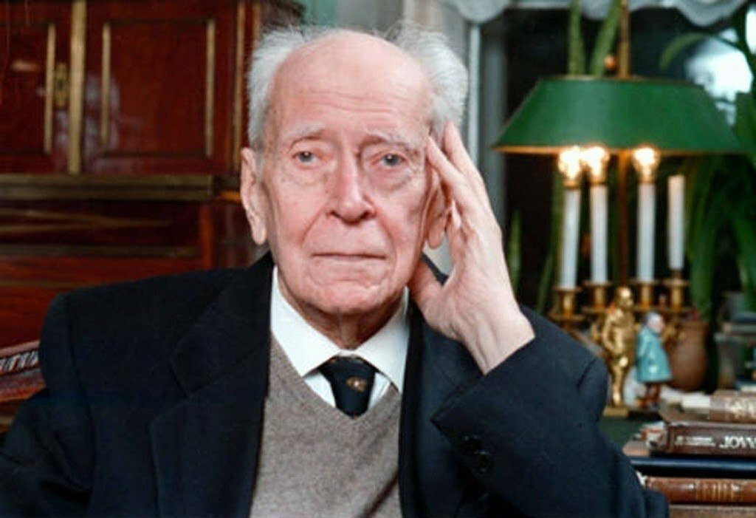
Читайте художественную литературу и понимайте ее, читайте книги по истории и любите прошлое человечества, читайте литературу путешествий, мемуары, читайте литературу по искусству, посещайте музеи, путешествуйте со смыслом и будьте душевно богаты. Да, будьте и филологами, то есть «любителями слова», ибо слово стоит в начале культуры и завершает ее, выражает ее.
«Письма о добром и прекрасном» (Письмо сорок четвертое)
Дмитрий Сергеевич Лихачев

Slide 3




ПЕРВЫЕ ПУБЛИКАЦИИ РАБОТ
Русские летописи // Звезда. – 1939. – № 9. – С. 160–166.
Военное искусство Древней Руси // Звезда. – 1943. – № 1. – С. 106–112.
Оборона древнерусских городов. – Л.: ОГИЗ: Госполитиздат, 1942. – 104 с.:
ил. – Совместно с М. А. Тихановой.
Национально-героические идеи в архитектуре Ленинграда // Звезда. – 1944.
– № 4. – С. 97–101.
Архитектурный облик Ленинграда // Пропаганда и агитация. – 1945.– № 18. –
С. 54 – 61.
Русские летописи и их культурно-историческое значение. – М.; Л.: Изд-во АН
СССР, 1947. – 499 с.

Slide 4



НАУЧНОЕ ИЗДАНИЕ
Лихачев Д.С.
Человек в литературе Древней Руси.– М.; Л.: Изд-во АН СССР, 1958.– 186 с.
(Переизд. 1970, 1987, 2015)
ОГЛАВЛЕНИЕ
Вступительные замечания. – Глава 1. Проблема характера в исторических произведениях начала ХVII в. – Глава 2. Стиль монументального историзма ХI-ХIII вв. – Глава 3. Черты эпического стиля в литературе ХI-ХIII вв. – Глава 4. Экспрессивно-эмоциональный стиль конца ХIV-ХV в. – Глава 5. «Психологическая умиротворенность» ХV в. – Глава 6. Идеализирующий биографизм ХVI в. – Глава 7. Кризис средневековой идеализации человека в житийном жанре. – Глава 8. От исторического имени литературного героя к вымышленному. – Глава 9. Жанровые различия в изображении людей. – Глава 10. Открытие ценности человеческой личности в демократической литературе ХVII в. – Глава 11. «Стиль барокко» второй половины ХVII в. – Заключительные замечания.
НАУЧНОЕ ИЗДАНИЕ
Лихачев Д.С.
Текстология: на материале русской литературы X-XVII вв.– М.; Л.: Изд-во АН СССР, 1962.– 605 с. (Переизд. 1983, 2001: при участие А.А.Алексеева и др.)
ОГЛАВЛЕНИЕ
Введение. Кризис литературоведческой механистической текстологии. Задачи текстологии. – Глава I. Работа древнерусского книжника. – Глава II. Отыскание списков произведения. – Глава III. Основные понятия истории текста. – Глава IV. Исследование текста в одном списке. – Глава V. Исследование текста в нескольких или во многих списках. – Глава VI. Комплексное изучение истории текста. – Глава VII. Исследование авторского текста. – Глава VIII. Особенности изучения текста летописей. – Глава IX. Особенности изучения текста переводных произведений. – Глава X. Особенности изучения иллюстрированных рукописей. – Глава XI. Особенности изучения печатных текстов. – Глава XII. Закрепление выводов изучения истории текстов. – Глава XIII. Техника издания текстов. – Заключение

Slide 5


НАУЧНОЕ ИЗДАНИЕ
Лихачев Д.С.
Поэтика древнерусской литературы.– Л.: Наука, 1967.– 372 с.
(Переизд. 1971, 1979, 1987)
ОГЛАВЛЕНИЕ
ВВЕДЕНИЕ. Границы древнерусской литературы.
I. Поэтика литературы как системы целого. – II. Поэтика художественного обобщения. – III. Поэтика литературных средств. – IV. Поэтика художественного времени. – V. Поэтика художественного пространства
НАУЧНОЕ ИЗДАНИЕ
Лихачев Д.С.
Текстология: краткий очерк.– М.; Л.: Наука, 1964.– 102 с.
ОГЛАВЛЕНИЕ
ОТ АВТОРА
I. Задачи текстологии. – II. Основные понятия истории текста. – III. Прочтение текста. – IV. Изучение истории текста. – V. Заключение. – Приложение: Техника издания текстов. – Основные книги по текстологии

Slide 6
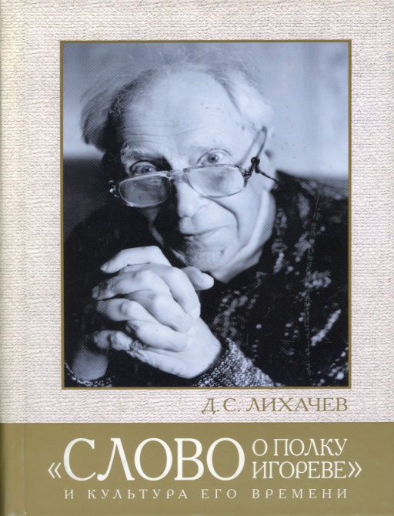


НАУЧНОЕ ИЗДАНИЕ
Лихачев Д.С.
Великое наследие: Классические произведения литературы Древней Руси.– М.: Современник, 1975.– 368 с. – (Любителям российской словесности)
(Переизд. 1980, 1987, 1997)
ОГЛАВЛЕНИЕ. ИЗБРАННОЕ
Предисловие. – Первые семь лет русской литературы. – «Слово о законе и благодати» Илариона. – «Повесть временных лет». – Сочинения князя Владимира Мономаха. – «Слово о полку Игореве». – «Моление» Даниила Заточника. – «Задонщина». – «Повесть о Петре и Февронии Муромских». – «Хожение за три моря» Афанасия Никитина. – Сочинения царя Ивана Васильевича Грозного. – «Повесть о Тверском Отроче монастыре». – Сочинения протопопа Аввакума. – «Повесть о Горе Злочастии». – Послесловие.
НАУЧНОЕ ИЗДАНИЕ
Лихачев Д.С.
Развитие русской литературы Х-ХVII вв.: Эпохи и стили.– Л.: Наука, 1973.– 254 с.– (Писатель и время). (Переизд. 1987, 1998)
ОГЛАВЛЕНИЕ
Введение. – Глава 1. Сложение литературы. – Глава 2. Предвозрождение в литературе. – Глава 3. Литература периода «второго монументализма». – Глава 4. Возрастание личностного начала в литературе XVII в. – Глава 5. Барокко в русской литературе XVII в. – Заключение

Slide 7


ЛИТЕРАТУРА
Памятники литературы Древней Руси. Вып. 1. Начало русской литературы. XI – начало XII века.– М.: Худ. литература, 1978.– 704 с.
ОГЛАВЛЕНИЕ
Д.С. Лихачев. Величие древней литературы
НАЧАЛО РУССКОЙ ЛИТЕРАТУРЫ. XI - НАЧАЛО XII ВЕКА . – Повесть временных лет. Подготовка текста О.В. Творогова, перевод Д.С. Лихачева . – Сказание о Борисе и Глебе. Подготовка текста и перевод Л.А. Дмитриева . – Житие Феодосия Печерского. Подготовка текста и перевод О.В. Творогова . – Поучение Владимира Мономаха. Подготовка текста О.В. Творогова, перевод Д.С. Лихачева
КОММЕНТАРИИ . – Повесть временных лет (Комментарий О.В. Творогова). – Сказание о Борисе и Глебе (Комментарий Л.А. Дмитриева) . – Житие Феодосия Печерского (Комментарий О.В. Творогова) . – Поучение Владимира Мономаха (Комментарий Д.С. Лихачева)
НАУЧНОЕ ИЗДАНИЕ
Лихачев Д.С.
«Слово о полку Игореве» и культура его времени.– Л.: Худ. литература, 1978.– 359 с.– (Переизд. 1985, 2001)
ОГЛАВЛЕНИЕ
«Слово о полку Игореве» и особенности русской средневековой литературы. – «Слово» и эстетические представления его времени. – Исторические и политические представления автора «Слова о полку Игореве». – Летописный свод Игоря Святославовича и «Слово о полку Игореве». – К вопросу о «Слове о полку Игореве» как историческом источнике. – Устные истоки художественной системы «Слова». – Тип княжеского певца по свидетельству «Слова о полку Игореве». – Поэтика повторяемости в «Слове о полку Игореве». – Представление о времени в «Слове». – «Свет» и «тьма» в «Слове о полку Игореве». – Катарсис в «Слове о полку Игореве». – «Пирогощая» «Слова о полку Игореве». – Сон князя Святослава в «Слове». – История подготовки текста «Слова о полку Игореве» к печати в конце ХVIII в. – Несколько замечаний в помощь начинающим изучать «Слово о полку Игореве». – Библиография работ Д. С. Лихачева по «Слову о полку Игореве»

Slide 8

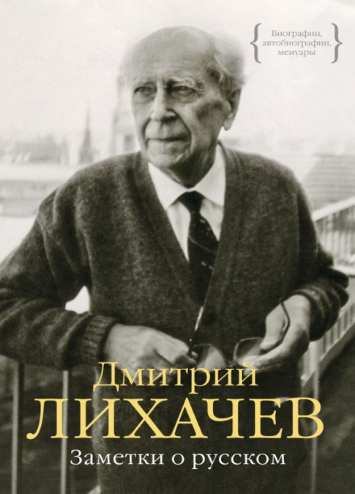
НАУЧНОЕ ИЗДАНИЕ
Лихачев Д.С.
Литература – Реальность – Литература.– Л.: Сов. писатель, 1981.– 215 с. – (Переизд. 1984, 1987, 1998)
ОГЛАВЛЕНИЕ
Предисловие. – «Крестьянин торжествуя…». – «Сады лицея». – Из комментария к тексту стихотворения «Родина». – Социальные корни типа Манилова. – Достоевский в поисках реального и достоверного. – «Небрежение словом» у Достоевского. – «Летописное время» у Достоевского. – Лев Толстой и традиции древней русской литературы. – «Ложная» этическая оценка у Н. С. Лескова. – Из комментария к стихотворению А. Блока «Ночь, улица, фонарь, аптека…». – Ахматова и Гоголь. – «Литературный дед» Остапа Бендера. – О литературоведении. Об общественной ответственности литературоведения. – Еще о точности литературоведения. – История - мать истины
НАУЧНОЕ ИЗДАНИЕ
Лихачев Д.С.
Заметки о русском.– М.: Сов. Россия, 1981.– 71 с.– (Писатель и время)
(Переизд. 1984, 1987, 2016)
ОГЛАВЛЕНИЕ
Природа, родник, Родина, просто доброта. – Природа и доброта. – Просторы и пространство. – Еще о доброте. – Русская природа и русский характер. – О русской пейзажной живописи. – Природа других стран. – Ансамбли памятников искусства. – Сады и парки. – Национальный идеал и национальная действительность. – Патриотизм против национализма. – Величие Киева. – Экология культуры

Slide 9


НАУЧНОЕ ИЗДАНИЕ
Лихачев Д.С.
Поэзия садов: К семантике садово-парковых стилей.– Л.: Наука, 1982.– 341 с.
Переизд. 1991, 1998 гг.
ОГЛАВЛЕНИЕ
Введение.
Сады Древней Руси и западного Средневековья. Cады западного позднего Средневековья
Сады Ренессанса. Сады Барокко. Сады Классицизма. Cады голландского Барокко
Русские светские сады ХVII века. Сады петровского времени
Начало и происхождение пейзажных садов. Cады Рококо
Сады Романтизма
Пушкин и «сады Лицея». «Темные аллеи» русских усадебных садов. Эклектика в садово-парковом искусстве второй половины ХIХ в.
НАУЧНОЕ ИЗДАНИЕ
Лихачев Д.С., Панченко А.М., Понырко Н.В.
Смех в Древней Руси.– Л.: Наука, 1984.– 295 с.
ОГЛАВЛЕНИЕ
Предисловие. – 1. Смех как мировоззрение. – 2. Смех как зрелище. – 3. Святочный и масленичный смех. – Послесловие. – Приложение 1. Письма юродивого XVIIв. – Приложение 2. Смеховы тексты.

Slide 10


РАЗМЫШЛЕНИЯ
Лихачев Д.С.
Письма о добром и прекрасном.– М.: Дет. литература, 1985.– 207 с.
(Переизд. 1988, 1989, 1990, 1994, 1999)
ОГЛАВЛЕНИЕ. ИЗБРАННОЕ
Письма к молодым читателям. – Большое в малом. – Молодость - вся жизнь. – Самое большое. – Самая большая ценность - жизнь. – В чем смысл жизни. – Цель и самооценка. – Что объединяет людей. – Быть веселым, но не смешным. – Когда следует обижаться? – Честь истинная и ложная. – Про карьеризм. – Человек должен быть интеллигентным. – О воспитанности. – О дурных и хороших влияниях. – Про зависть. – О жадности. – Уметь спорить с достоинством. – Искусство ошибаться. – Как говорить? – Как выступать? – Как писать? – Любите читать! – О личных библиотеках. – Будем счастливыми. – По велению совести. – Учитесь учиться! – Четвертое измерение. – Быть вместе. – Путешествуйте! – Нравственные вершины и отношение к ним. – Круг нравственной оседлости. – Понимать искусство…
НАУЧНОЕ ИЗДАНИЕ
Лихачев Д.С.
Прошлое – будущему. Статьи и очерки.– Л.: Наука, 1985.– 575 с.
ОГЛАВЛЕНИЕ
Предисловие. – I. Формирование научных интересов. – II. Память. – III. Древняя русская литература и современность. – IV. Предисловия и выступления. – V. Люди науки. – VI. Мысли о науке. – Заключение

Slide 11


НАУЧНОЕ ИЗДАНИЕ
Лихачев Д.С.
Исследования по древнерусской литературе: Сборник статей.– Л.: Наука; АН СССР, 1986.– 407 с.
ОГЛАВЛЕНИЕ. ИЗБРАННОЕ
I. Обобщения. – Некоторые задачи изучения второго южнославянского влияния в России. – Система литературных жанров Древней Руси. – Зарождение и развитие жанров древнерусской литературы. – Предпосылки возникновения жанра романа в русской литературе. – II. Изучения. – «Устные летописи» в составе Повести временных лет. – «Шестоднев» Иоанна Экзарха и «Поучение» Владимира Мономаха . – Русский посольский обычай XI-XIII вв. – «Софийский временник» и новгородский политический переворот 1136 г. – Социальные основы стиля «Моления» Даниила Заточника.– Галицкая литературная традиция в житии Александра Невского «Слово о погибели Русской земли» и «Шестоднев» Ионна Экзарха Болгарского. – К вопросу о судьбе рукописи Изборника 1073 г. В XIVв. – Повести о Николе Заразском…
НАУЧНОЕ ИЗДАНИЕ
Лихачев Д.С.
Избранные работы: в 3-х томах.– Л.: Худ. литература, 1987.– Т. 1. 656 с.– Т. 2. 656 с. – Т. 3. 657 с.
ОГЛАВЛЕНИЕ
Т.1. – О себе. – Развитие русской литературы Х - ХVII веков. Эпохи и стили. – Поэтика древнерусской литературы.
Т. 2. – Великое наследие. Классические произведения литературы Древней Руси. – Смех в Древней Руси. – Заметки о русском.
Т. 3. - Человек в литературе Древней Руси. – О «Слове о полку Игореве». – Литература - реальность - литература. – О садах.

Slide 12


РАЗМЫШЛЕНИЯ
Лихачев Д.С.
Заметки и наблюдения: Из записных книжек разных лет .– Л.: Сов. писатель, 1989.– 608 с. (Переизд. 2017)
ОГЛАВЛЕНИЕ
Предисловие. – Из воспоминаний. – Разное о литературе. – Непрофессионально об искусстве. – О культуре. – О науке и ненауке. – Мелочи поведения. – Про то и про сё. – Из прошлого и о прошлом. – О природе для нас и о нас для природы. – О языке устном и письменном, старом и новом. – Заметки об архитектуре. – О жизни и смерти. – Вокруг разговоров об интеллигенции. – О русском и чужестранном. – Беседы. Интервью 80-х годов. Гомосфера - термин наших дней. – Культура и мы. – Тревоги совести. – От покаяния - к действию! – Накануне (Навстречу XIX партконференции)
МЕМУАРЫ
Лихачев Д.С.
Книга беспокойств: Статьи, беседы, воспоминания.– М.: Изд-во Новости, 1991.– 528 с.
ОГЛАВЛЕНИЕ
ЧАСТЬ I. Я вспоминаю…– ЧАСТЬ II. Дано судьбой. – Нравственные вершины. – Город на земле. – Словесный мир в «цвете». – Пути, оставленные нам ... – ЧАСТЬ III. Из записной книжки. – Основные даты жизни и деятельности академика Д.С. Лихачева

Slide 13


НАУЧНОЕ ИЗДАНИЕ
Лихачев Д.С.
Русское искусство от древности до авангарда.– М.: Искусство, 1992.– 408 с.
ОГЛАВЛЕНИЕ
Предисловие Витторио Страды. – Россия. – Заметки об истоках искусства. – Средневековый символизм в стилистических системах Древней Руси. – Слово и изображение в Древней Руси. «Повествовательное пространство» как выражение «повествовательного времени». – Закон цельности художественного изображения и принцип ансамбля в древнерусской эстетике. – Слово о Киеве. – Мировое значение культуры Новгорода. – Культура Руси времени Андрея Рублева и Епифания Премудрого. – Барокко в русской культуре XVII века и реформы Петра I. – Градозащитная семантика Успенских храмов на Руси. – Соловки в истории русской культуры. – Слово и сад. Сад и культура России. – Образ города. Русская культура Нового времени и Древняя Русь. – Примечания.
ПУБЛИЦИСТИКА
Лихачев Д.С.
Статьи ранних лет.– Тверь.: Рос. Фонд культуры, 1993.– 146 с.
ОГЛАВЛЕНИЕ
Неизвестный Лихачев.– Предисловие автора. – Тезисы доклада о старой орфографии. 1928 г. – Соловецкие записи. 1928-1930 гг. – Соловки. Записки. – Картежные игры уголовников. – Черты первобытного примитивизма воровской речи. 1933. – Арготические слова профессиональной речи.

Slide 14

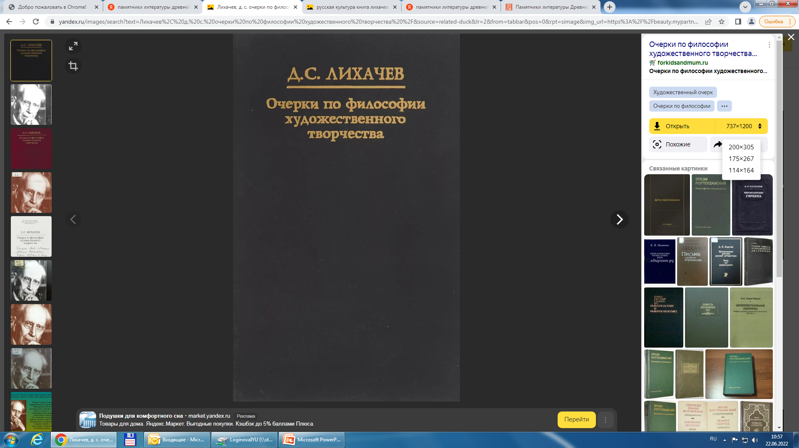
МЕМУАРЫ
Лихачев Д.С.
Воспоминания.– СПб.: Logos, 1995.– 519 с.– (Переизд. 1997, 1999, 2001)
ОГЛАВЛЕНИЕ. ИЗБРАННОЕ
Предисловие. – Род Лихачевых. – Дети Михал Михалыча Лихачева. – Детство. – Катеринушка закатилась. – О Петербурге моего детства. – Об интеллектуальной топографии Петербурга первой четверти двадцатого века. – Куоккала. – «Семейные» слова. – Крым. – По Волге в 1914 году. – Гимназия Человеколюбивого общества. – Уроки рисования в училище Мая. – Умный «ручной труд». – Революция внешние впечатления. – Жизнь в Первой государственной типографии. – Тайцы, Ольгино, Токсово. – Школа Лентовской. – Леонид Владимирович Георг. – Университет. – Красный террор. – Выработка мировоззрения. – С.А. Алексеев-Аскольдов. – Хельфернак. – Братство святого Серафима Саровского. – Космическая Академия Наук. – Арест и тюрьма. – Кемперпункт и переправа на остров Соловки. – Лагерная топография Соловков. – Природа Соловков. – Кримкаб. – Диагональ детского одеяла. – Приезд Максима Горького и массовые расстрелы 1929 г . – Соловецкий музей. – Солтеатр…
НАУЧНОЕ ИЗДАНИЕ
Лихачев Д.С.
Очерки по философии художественного творчества / РАН. Ин-т рус. лит.– СПб.: Блиц, 1996.– 159 с.– (Переизд. 1999)
ОГЛАВЛЕНИЕ
Что есть истина? – Искусство и наука. – Принцип дополнительности в изучении литературы. – Закономерности и антизакономерности в изучении литературы. – Строение литературы. – О неточности искусства и несколько мыслей о стилистических направлениях. – Контрапункт стилей как особенность искусства. – Через хаос к гармонии. – Обособление творения от творца. – Два типа границ между культурами. – Принцип историзма в изучении литературы. – Литература как общение и полифония. – Концептосфера русского языка. – Вместо заключения

Slide 15


НАУЧНОЕ ИЗДАНИЕ
Лихачев Д.С.
Историческая поэтика русской литературы: смех как мировоззрение и другие работы.– СПб.: Алетейя, 1997.– 579 с.
ОГЛАВЛЕНИЕ
Поэтика художественного времени. – Поэтика художественного пространства. – Поэтика литературных средств. – Поэтика литературы как системы целого. – Смех как мировоззрение. – Возрастание личностного начала в литературе XVIII века. – Барокко в русской литературе XVII века. – Прогрессивные линии в истории русской литературы. – Франсуаз Лесур. Дмитрий Лихачев, историк и теоретик литературы
ПУБЛИЦИСТИКА
Лихачев Д.С.
Об интеллигенции: сборник статей.– СПб.: Наука, 1997.– 446 с. – (Приложение к альманаху «Канун». Вып. 2)
ОГЛАВЛЕНИЕ
О русской интеллигенции. – Интеллигентным притвориться нельзя. – Приоритет должен быть отдан культуре. – Интеллигенция - интеллектуально независимая часть общества. – Тревоги совести. – Размышления над романом Б. Л. Пастернака «Доктор Живаго». – Об интеллигенции 1920-1930-х годов. – Соловки. 1928-1931 годы. – О национальном характере русских. – Нельзя уйти от самих себя. – Русская культура в современном мире. – Культура как целостная среда.

Slide 16
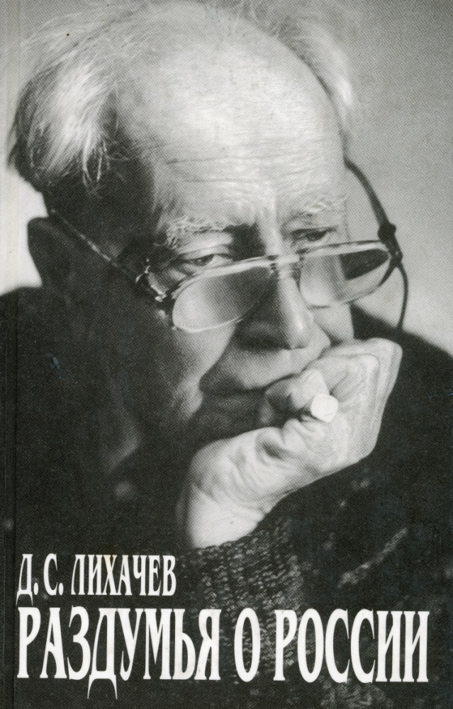

ПУБЛИЦИСТИКА
Лихачев Д.С.
Раздумья о России.– СПб.: Logos, 1999.– 666 с.
ОГЛАВЛЕНИЕ
ОТ АВТОРА
1. Статьи о культуре России. – 2. Заметки и наброски. – Приложения
НАУЧНОЕ ИЗДАНИЕ
Лихачев Д.С.
Русская культура.– М.: Искусство, 2000.– 438 с.
ОГЛАВЛЕНИЕ
Культура и совесть. – Культура как целостная среда. Историческое самосознание и культура России. – Два русла русской культуры. – Три основы европейской культуры и русский исторический опыт. – Роль крещения Руси в истории культуры Отечества. Размышления о русской истории. – Мысли о России. – Экология культуры. – Русская интеллигенция. – Провинция и великие «малые» города. – Градостроительные заветы Петра Великого. – Заметки об архитектуре. – Ценности культуры. – Разное о литературе. – Непрофессиональное в искусстве. – «Мелочи» поведения. – Про то и про се. – О науке и ненауке. – Из прошлого и о прошлом. – О природе для нас и о нас для природы. – О языке устном и письменном, старом и новом. – О жизни и смерти. – Русская культура в современном мире – О русском и чужестранном.
ПРИЛОЖЕНИЕ. Интервью с академиком Дмитрием Сергеевичем Лихачевым

Slide 17


ЭССЕ. ЗАПИСИ
Лихачев Д.С.
Заветное. – М.: Издательский, образовательный и культурный центр «Детство. Отрочество. Юность», 2006.– 271 с.
ОГЛАВЛЕНИЕ
Д.А. Гранин. Заветное для ума и сердце. – с 1 по 59 короткие эссе, философские стихотворения, размышления, отдельные записи, задания-шутки. – Т. Галактионова. Книга Д.С. Лихачева «Заветное» как посыл к нравственному взрослению. Учебно-методические рекомендации учителю. А. Лиханов. Повторение пройденного. Письмо учителю. – Д.С. Лихачев. Краткая биография
НАУЧНОЕ ИЗДАНИЕ
Лихачев Д.С.
Воспоминания. Раздумья. Работы разных лет. К 100-летию Д.С. Лихачева: в 3-х т. / Ин-т рус. Лит.; Меж. Благ. фонд. им. Д.С. Лихачева.– СПб.: АРС, 2006
ОГЛАВЛЕНИЕ
Т.1. Из книги «Воспоминания». – Работы разных лет. – Из архива Д.С. Лихачева. – Примечания
Т. 2. О русской культуре. – Петербург в истории русской культуры. – Экология культуры. – Об интеллигенции. – Из записных книжек разных лет
Т. 3. О философии художественного творчества. – О литературе Древней Руси. – Когда было написано «Слово о полку Игореве»? – О литературе нового времени. – Заметки о русской литературе. – Примечания

Slide 18


ПУБЛИЦИСТИКА
Лихачев Д.С.
Преодоление времени: важные мысли и письма.– М.: АСТ, 2016.– 400 с. – (Письма и дневники)
ОГЛАВЛЕНИЕ
Предисловие. – Разное о литературе. – Непрофессионально об искусстве. – О культуре. – О науке и ненауке. – «Мелочи» поведения. – Про то и про сё. – Из прошлого и о прошлом. – О природе для нас и о нас для природы. – О языке устном и письменном, старом и новом. – Заметки об архитектуре. – О жизни и смерти. – Вокруг разговоров об интеллигенции. – О русском и чужестранном
ВОСПОМИНАНИЯ
Лихачев Д.С.
В блокадном Ленинграде.– М.: Родина, 2018. – 240 с.
ОГЛАВЛЕНИЕ
Старый Петербург. – Детство. – Куоккала. – Красный террор. – Университет. – Арест и тюрьма. – Соловки. – Освобождение. Снятие судимости. – Блокада. – Воспоминания о блокаде

Slide 19



САНКТ-ПЕТЕРБУРГСКИЙ ГУМАНИТАРНЫЙ УНИВЕРСИТЕТ ПРОФСОЮЗОВ
ЛЕКЦИЯ
Лихачев Д.С.
Петербург в истории русской культуры: актовая лекция.– СПб: СПбГУП, 1994.– 19 с.
СОДЕРЖАНИЕ
Актовая лекция, прочитанная Академиком РАН Дмитрием Сергеевичем Лихачевым 19 мая 1993 года, в день вручения ему Диплома и Мантии Почетного доктора СПбГУП
«… Выделение петербургской культуры в отдельное явление имеет за собой основание, обусловленное, в первую очередь концентрацией здесь во второй половине XVIII века, а XIX веке и в начале ХХ века интеллектуальных сил страны. Поэтому здесь, в Петербурге, по существу, сконцентрировались именно все лучшие стороны русской культуры…».
Академик Д.С. Лихачев
19.05.1993

Slide 20

САНКТ-ПЕТЕРБУРГСКИЙ ГУМАНИТАРНЫЙ УНИВЕРСИТЕТ ПРОФСОЮЗОВ
ПРОЕКТ
Лихачев Д.С.
Декларация прав культуры: проект.– СПб: СПбГУП, 1996.– 36 с.
ЭПИГРАФ
«…Культура представляет главный смысл и главную ценность существования человечества.
Спасибо моим друзьям, благодаря которым Декларация прав культуры увидела свет.
Давайте объединим усилия, чтобы заложенные в ней идеи были реализованы.»
Академик Д.С. Лихачев
25.11.1996

Slide 21

САНКТ-ПЕТЕРБУРГСКИЙ ГУМАНИТАРНЫЙ УНИВЕРСИТЕТ ПРОФСОЮЗОВ
A PROJECT
Likhachov D.C.
The Declaration of the Rights of Culture: a project.– SPb: SPbUHSS Publishers, 2008.– 8 pp.
ABOUT PROJECT
This project is designed to support and develop the ideas and the essence of «The Declaration of the Rights of Culture» put forward by the Honored Citizen of St. Petersburg, Doctor honoris cause of St. Petersburg University of the Humanities and Social Sciences, academician Dmitry Sergeyevich Likhachov.
The improvement of the text was carried out by St. Petersburg Governmental and Public Commission set up according to the Mayor of St. Petersburg’s Order No.1281-rof 18.12.1995, under D.S. Likhachov’s scientific supervision.

Slide 22

САНКТ-ПЕТЕРБУРГСКИЙ ГУМАНИТАРНЫЙ УНИВЕРСИТЕТ ПРОФСОЮЗОВ
НАУЧНОЕ ИЗДАНИЕ
Лихачев Д.С.
Избранные труды по русской и мировой культуре.– СПб: СПбГУП, 2006.– 416 с. (Переизд. 2015, 2021 гг.)
ОГЛАВЛЕНИЕ. ИЗБРАННОЕ
ЧАСТЬ I. Заметки об истоках искусства. Слово и изображение в Древней Руси. Закон цельности художественного изображения и принцип ансамбля в древнерусской эстетике. Прогрессивные линии развития в истории русской литературы и др.
ЧАСТЬ II. О русской природе. Сад и культура России. «Сады Лицея». Петербург в истории русской культуры. Заметки к интеллектуальной топографии Петербурга первой четверти ХХ века и др.
ЧАСТЬ III. Экология культуры. Культура как целостная среда. О русской интеллигенции. Три основы европейской культуры и русский исторический опыт.
ЧАСТЬ IV. Декларация прав культуры.

Slide 23

САНКТ-ПЕТЕРБУРГСКИЙ ГУМАНИТАРНЫЙ УНИВЕРСИТЕТ ПРОФСОЮЗОВ
НАУЧНО-ПОПУЛЯРНОЕ ИЗДАНИЕ
НАУЧНОЕ ИЗДАНИЕ
Гусейнов А.А., Запесоцкий А.С.
Культурология Дмитрия Лихачева: комментарии к книге Д.С. Лихачева «Избранные труды по русской и мировой культуре».– СПб: СПбГУП, 2006.– 36 с.
ОГЛАВЛЕНИЕ
А.С. Запесоцкий
ректор Санкт-Петербургского Гуманитарного университета профсоюзов, доктор культурологических наук, профессор, член-корреспондент Российской Академии образования, Заслуженный деятель науки Российской Федерации, Заслуженный артист Российской Федерации, Председатель Исполнительного комитета Конгресса петербургской интеллигенции
Осмысление работ Дмитрия Сергеевича Лихачева только начинается
А.А. Гусейнов
директор Института философии Российской Академии наук, заведующий кафедрой этики философского факультета МГУ им. М.В. Ломоносова, доктор философских наук, профессор, академик Российской Академии Наук
О культурологии Д.С. Лихачева

Slide 24

САНКТ-ПЕТЕРБУРГСКИЙ ГУМАНИТАРНЫЙ УНИВЕРСИТЕТ ПРОФСОЮЗОВ
НАУЧНО-ПОПУЛЯРНОЕ ИЗДАНИЕ
Запесоцкий А.С.
Дмитрий Лихачев: многогранность научного наследия.– СПб: СПбГУП, 2006.– 40 с.– (Избранные лекции. Вып. 47)
ОГЛАВЛЕНИЕ
ВСТУПИТЕЛЬНОЕ СЛОВО
О национальном значении научного наследия Д. С. Лихачева
О научном методе Д.С. Лихачева
Особенности культурологических воззрений Д.С. Лихачева
Вклад Д.С. Лихачева в осознание сути российской культуры
Историческая концепция Д.С. Лихачева
ВОПРОСЫ И ОТВЕТЫ

Slide 25

САНКТ-ПЕТЕРБУРГСКИЙ ГУМАНИТАРНЫЙ УНИВЕРСИТЕТ ПРОФСОЮЗОВ
НАУЧНО-ПОПУЛЯРНОЕ ИЗДАНИЕ
Д. С. Лихачев – университетские встречи. 16 текстов.– СПб: СПбГУП, 2006.– 96 с.; 16 с. ил.
ОГЛАВЛЕНИЕ. ИЗБРАННОЕ
Д.С. Лихачев: человек будущего в университете будущего
Петербург в истории русской культуры
Актовая лекция. 19.05.1993 г. (в день вручения Д.С. Лихачеву диплома и мантии Почетного доктора СПбГУП. Театрально-концертный зал СПбГУП)
Выступление Д.С. Лихачева на церемонии вручения докторской мантии Н.М. Дудинской
23.05.1995 г. (Театрально-концертный зал СПбГУП)
Декларация прав культуры (проект идей)
01.09.1995 г. (день знаний СПбГУП)
Декларация прав культуры и ее международное значение
Интеллигенция – интеллектуально независимая часть общества
Дискуссия «Судьбы российской интеллигенции»
23.05.1996 г. (Дворец Белосельских-Белозерских)

Slide 26

САНКТ-ПЕТЕРБУРГСКИЙ ГУМАНИТАРНЫЙ УНИВЕРСИТЕТ ПРОФСОЮЗОВ
НАУЧНОЕ ИЗДАНИЕ
Запесоцкий А.С.
Дмитрий Лихачев – великий русский культуролог.– СПб: СПбГУП, 2007.– 298 с.– (Новое в гуманитарных науках. Вып. 21)
ОГЛАВЛЕНИЕ. ИЗБРАННОЕ
ЧАСТЬ I.
К вопросу о научном методе Д.С. Лихачева
Особенности культурологических воззрений
Лихачевская концепция отечественной истории
Образ России как культурная доминанта
ЧАСТЬ II.
Дмитрий Лихачев и русская интеллигенция
Размышления об этике научной работы
К вопросу о педагогическом наследии
Дмитрий Лихачев – имя университетское

Slide 27

САНКТ-ПЕТЕРБУРГСКИЙ ГУМАНИТАРНЫЙ УНИВЕРСИТЕТ ПРОФСОЮЗОВ
НАУЧНОЕ ИЗДАНИЕ
Запесоцкий А.С.
Культурология Дмитрия Лихачева.– СПб: СПбГУП, Наука, 2007.– 528 с.– (Новое в гуманитарных науках. Вып. 27)
ОГЛАВЛЕНИЕ
ВВЕДЕНИЕ.
О национальном значении научного наследия Академика Д. С. Лихачева
ЧАСТЬ I. Дмитрий Лихачев – исследователь культуры
ЧАСТЬ II. Дмитрий Лихачев и русская историческая мысль
ЧАСТЬ III. Дмитрий Лихачев – гражданин и общественный деятель
ЧАСТЬ IV. Дмитрий Лихачев – просветитель и педагог
ЧАСТЬ V. Дмитрий Лихачев: видение глобального мира
ЗАКЛЮЧЕНИЕ

Slide 28
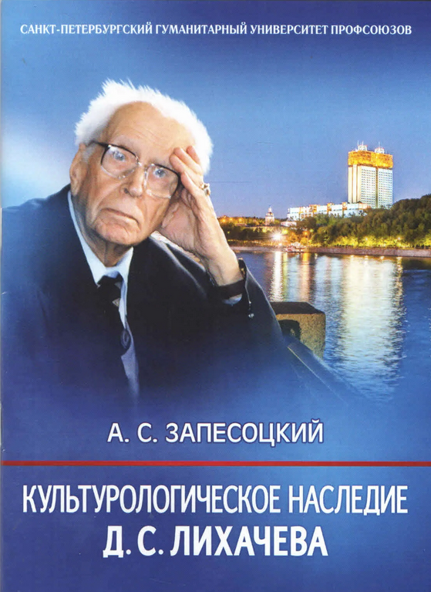
САНКТ-ПЕТЕРБУРГСКИЙ ГУМАНИТАРНЫЙ УНИВЕРСИТЕТ ПРОФСОЮЗОВ
НАУЧНОЕ ИЗДАНИЕ
Запесоцкий А.С.
Культурологическое наследие Д.С. Лихачева: доклад.– СПб: СПбГУП, 2017.– 36 с.
ОГЛАВЛЕНИЕ
Великий русский культуролог
Многомерное и целостное видение культуры
История как история культуры
Методология понимания бытия и развития культуры
Русская литература как фундамент национальной культуры
Культура и национальная самоидентификация россиян
ПРИЛОЖЕНИЕ

Slide 29

САНКТ-ПЕТЕРБУРГСКИЙ ГУМАНИТАРНЫЙ УНИВЕРСИТЕТ ПРОФСОЮЗОВ
НАУЧНОЕ ИЗДАНИЕ
Вечер памяти Д.С. Лихачева в СПбГУП: презентация книги Д.С. Лихачева «Избранные труды по русской и мировой культуре». 28 ноября 2016 года.– СПб: СПбГУП, 2017.– 48 с.: ил.– (Дискуссионный клуб Университета. Вып. 40)
ВЫСТУПАВШИЕ
Запесоцкий Александр Сергеевич – ректор СПбГУП, доктор культурологических наук, профессор, член-корреспондент РАН, Заслуженный деятель науки РФ, Заслуженный артист РФ
Пиотровский Михаил Борисович – генеральный директор Государственного Эрмитажа, академик РАН, доктор исторических наук профессор
Басилашвили Олег Валерьянович – народный артист СССР, Почетный доктор СПбГУП
Успенская Анна Викторовна – профессор кафедры философии и культурологии СПбГУП, доктор филологических наук
Стариков Николай Викторович – писатель, публицист
Триодин Владимир Евгеньевич – профессор, доктор педагогических наук, заслуженный деятель науки РФ
Максимов Андрей Станиславович – председатель Комитета по науке и высшей школе Администрации Санкт-Петербурга, профессор, кандидат технических наук
Еременко Владимир Иванович – декан факультета социально-культурных технологий СПбГИК
Во встрече также приняли участие профессора, преподаватели, аспиранты и студенты СПбГУП, учащиеся школ

Slide 30
ПРИ ПОДГОТОВКЕ ПРЕЗЕНТАЦИИ ИСПОЛЬЗОВАЛИСЬ МАТЕРИАЛЫ:
Сайт – Фонд им. Д.С. Лихачева
http://likhachev.lfond.spb.ru/monogr.htm
Сайт – Площадь Д.С. Лихачева
https://www.lihachev.ru/
Фонд Научной библиотеки им. Д.А. Гранина СПбГУП
СПАСИБО ЗА ВНИМАНИЕ
НАУЧНАЯ БИБЛИОТЕКА Д.А. ГРАНИНА СПбГУП

